Slide 1
ỦY BAN NHÂN DÂN QUẬN 3 PHÒNG GIÁO DỤC VÀ ĐÀO TẠO

Slide 2
ỦY BAN NHÂN DÂN QUẬN 3 TRƯỜNG TIỂU HỌC NGUYỄN THI
TẬP ĐỌC – KỂ CHUYỆN
Giáo viên thực hiện: Giáo viên khối 3
Quận 3, ngày 08 tháng 11 năm 2021

Slide 3
Khởi động
Em hãy đọc thuộc lòng bài thơ “Bận”

Slide 4
Chọn chữ cái trước câu trả lời đúng:
Vì sao mọi người, mọi vật bận mà vui?
a. Vì những công việc có ích luôn đem lại niềm vui.
b. Vì nhờ lao động, con người mới thấy mình có ích.
c. Vì nhờ lao động, con người sẽ khỏe mạnh.
d. Cả ba ý a, b, c đều đúng.

Slide 5
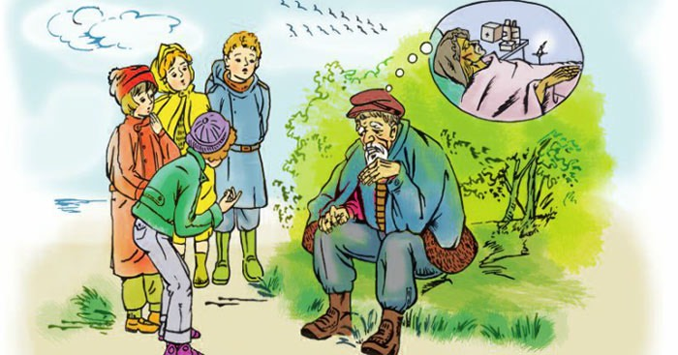

Slide 6
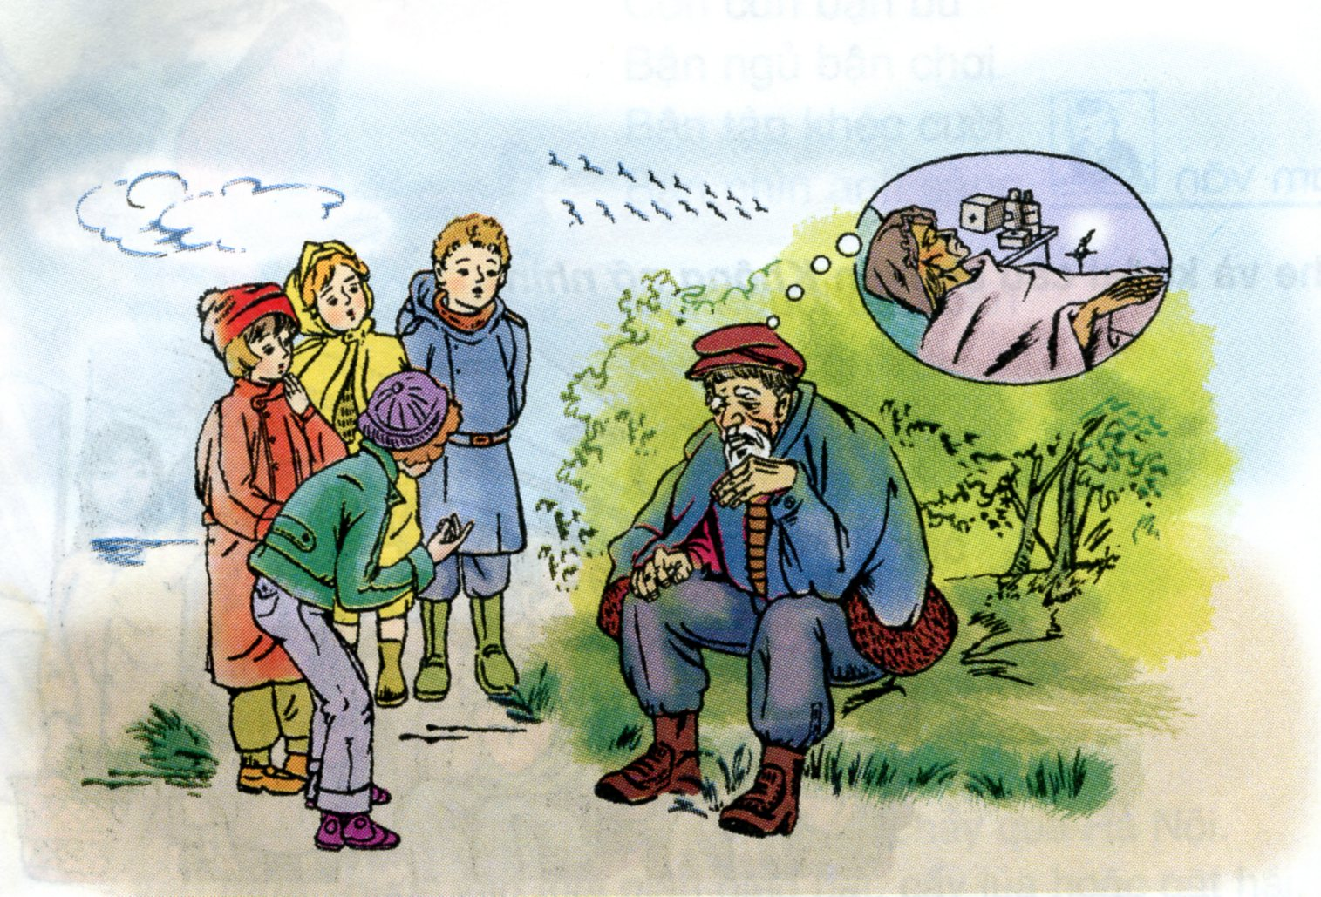
Thứ hai, ngày 08 tháng 11 năm 2021
Tập đọc
Các em nhỏ và cụ già

Slide 8
LUYỆN ĐỌC

Slide 9
Luyện đọc từ khó
Từ khó
đàn sếu, ríu rít, lộ rõ, xe buýt,
nghẹn ngào.

Slide 10
Luyện đọc câu dài
Bỗng các em dừng lại khi thấy một cụ già đang ngồi ở vệ cỏ ven đường.

Slide 11
Chia đoạn

Slide 12
Bài chia 5 đoạn:
Đoạn 1: Từ đầu … cười ríu rít.
Đoạn 2: Bỗng các em… hỏi xem đi.
Đoạn 3: Các em … giúp ông được đâu.
Đoạn 4: Cụ ngừng lại … thấy lòng nhẹ hơn.
Đoạn 5: Còn lại.

Slide 13
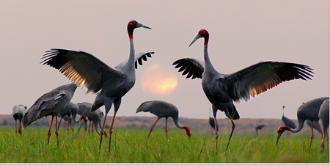
Giải nghĩa từ
Sếu:
Loài chim lớn, cổ và mỏ dài, chân cao, kêu rất to, sống ở phương bắc, mùa đông thường bay về phương nam tránh rét.

Slide 14
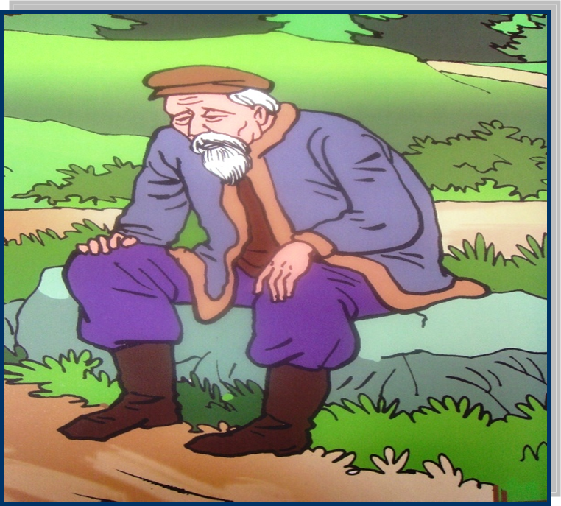
Giải nghĩa từ
U sầu
: buồn bã

Slide 15
Giải nghĩa từ
Nghẹn ngào
: không nói được vì quá xúc động

Slide 16
Tìm hiểu bài

Slide 17
- Các bạn nhỏ đi đâu?
Các bạn đi về nhà sau cuộc dạo chơi vui vẻ.

Slide 18
- Các bạn nhỏ gặp ai trên đường về? Vì sao các bạn nhỏ phải dừng lại ?
Các bạn gặp ông cụ già đang ngồi ven đường, vẻ mệt mỏi, cặp mắt u sầu.

Slide 19
- Các bạn nhỏ quan tâm đến ông cụ như thế nào?
Các bạn băn khoăn trao đổi với nhau. Có bạn đoán cụ bị ốm, có bạn đoán cụ bị mất cái gì đó. Cuối cùng cả tốp đến tận nơi hỏi thăm cụ.

Slide 20
- Ông cụ gặp chuyện gì buồn?
Cụ bà bị ốm nặng, đang nằm trong bệnh viện, rất khó qua khỏi.

Slide 21
- Vì sao trò chuyện với các bạn nhỏ, ông cụ thấy nhẹ lòng hơn ?
Ông cảm động trước tấm lòng của các bạn nhỏ, ông thấy mình được an ủi phần nào trước nỗi buồn của ông.

Slide 22
- Em chọn tên khác cho câu chuyện theo gợi ý dưới đây. Vì sao em chọn như vậy ?
a. Những đứa trẻ tốt bụng.
b. Chia sẻ.
c. Cảm ơn các cháu.

Slide 23
Câu chuyện muốn nói với em điều gì?
Con người phải biết yêu thương nhau, quan tâm đến nhau. Sự quan tâm, sẵn sàng chia sẻ của những người xung quanh làm cho mỗi người cảm thấy những lo lắng, buồn phiền dịu bớt và cuộc sống đẹp hơn.

Slide 24
Nội dung
Mọi người trong cộng đồng phải quan tâm, chia sẻ và giúp đỡ nhau sẽ làm cho cuộc sống tốt đẹp hơn.

Slide 25
Kể chuyện
Các em nhỏ và cụ già
Kể lại câu chuyện Các em nhỏ và cụ già theo lời một bạn nhỏ.
Lưu ý:
- Chú ý lời kể xưng tôi, tớ hoặc mình; thể hiện cảm xúc:
+ Ngạc nhiên khi thấy ông cụ ngồi bên vệ đường.
+ Buồn bã, xúc động khi nghe câu chuyện của ông cụ.

Slide 26
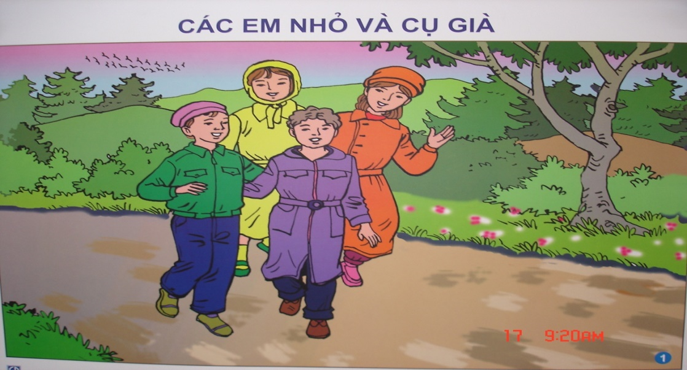
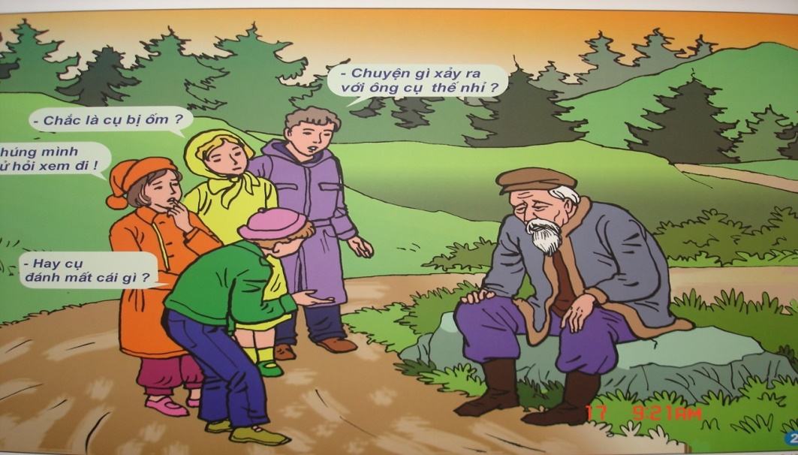
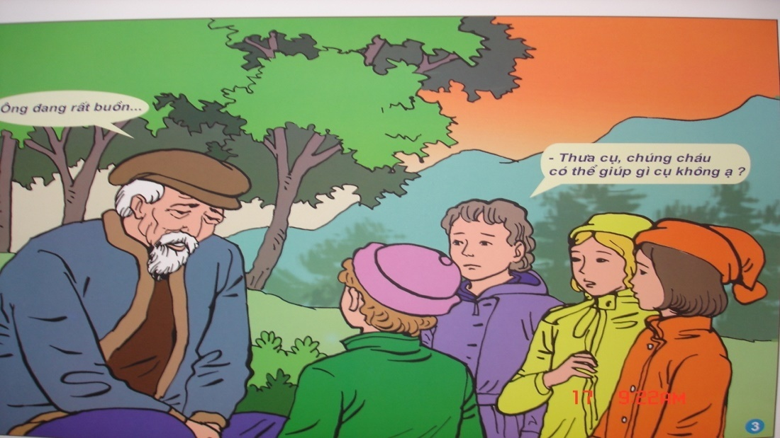
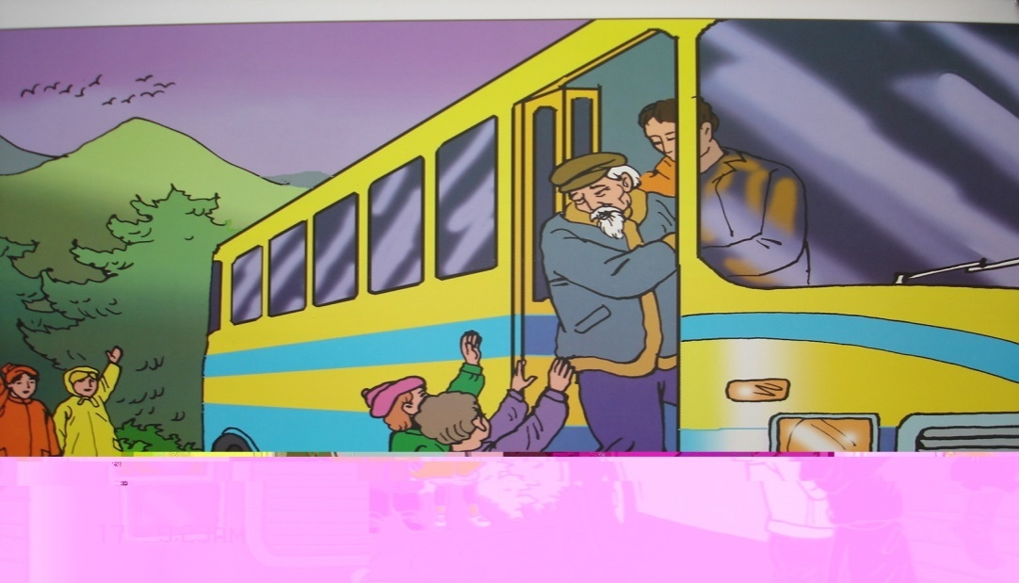

Slide 27
Kể chuyện
Các em nhỏ và cụ già
Thi kể chuyện

Slide 28
Các em học được bài học gì từ các bạn nhỏ trong truyện?
Biết quan tâm, giúp đỡ người khác.
Các em đã làm việc gì để thể hiện sự quan tâm đến người khác, sẵn lòng giúp đỡ người khác như các bạn nhỏ trong câu chuyện chưa?

Slide 29
Em hãy chọn biểu tượng thể hiện mức độ yêu thích bài học:
Rất hài lòng
Hài lòng
Chưa hài lòng

Slide 30
ỦY BAN NHÂN DÂN QUẬN 3 TRƯỜNG TIỂU HỌC NGUYỄN THI
XIN CHÂN THÀNH CÁM ƠN
Giáo viên thực hiện: Giáo viên khối 3
Trang website của trường Nguyễn Thi https://thnguyenthiq3.hcm.edu.vn

